Slide 1
jQuery

Slide 2
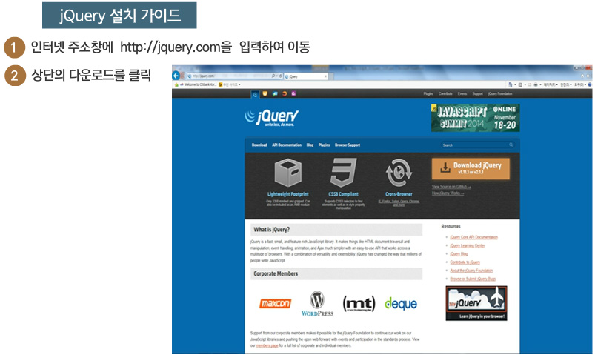

Slide 3
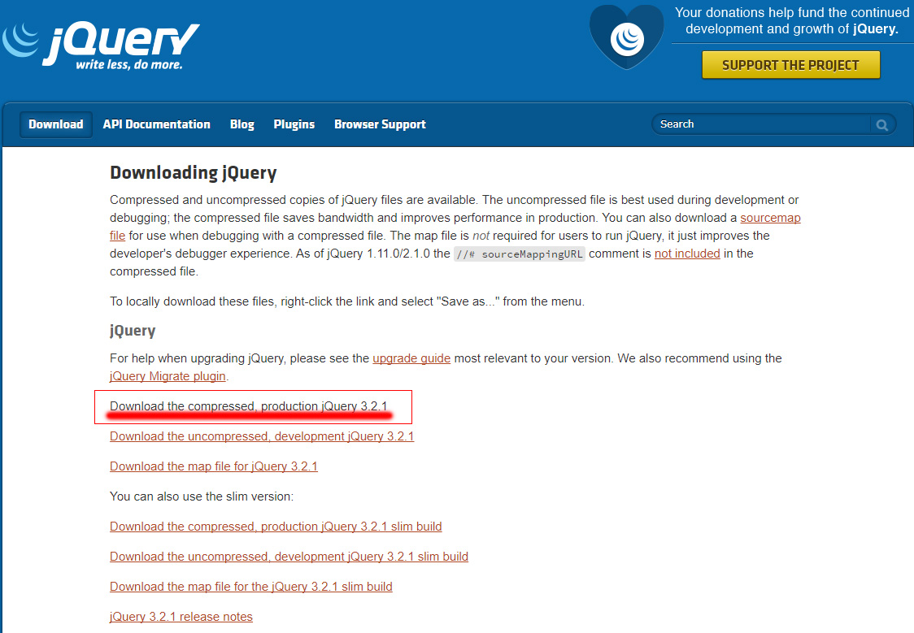

Slide 4
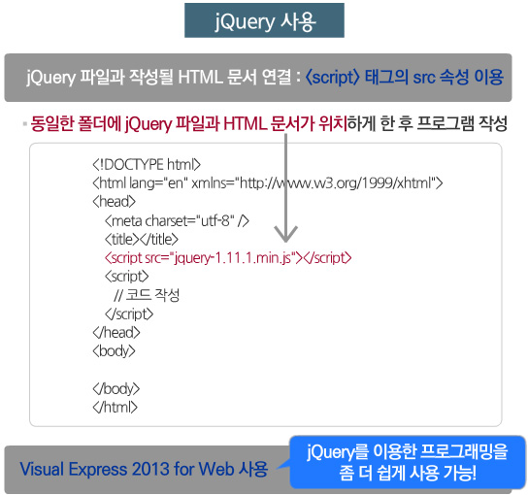

Slide 5
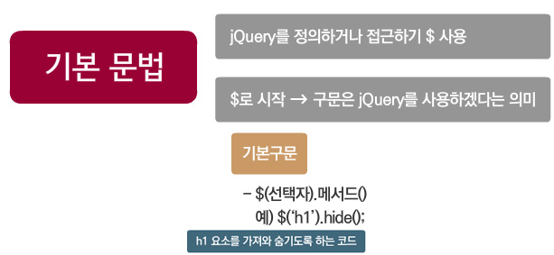
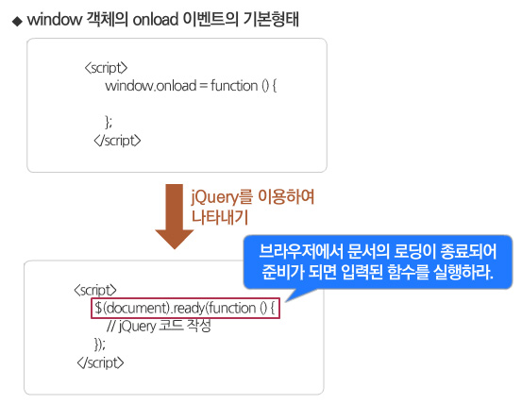

Slide 6
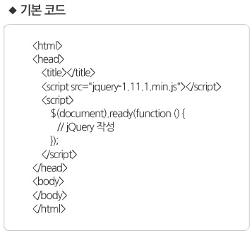

Slide 7
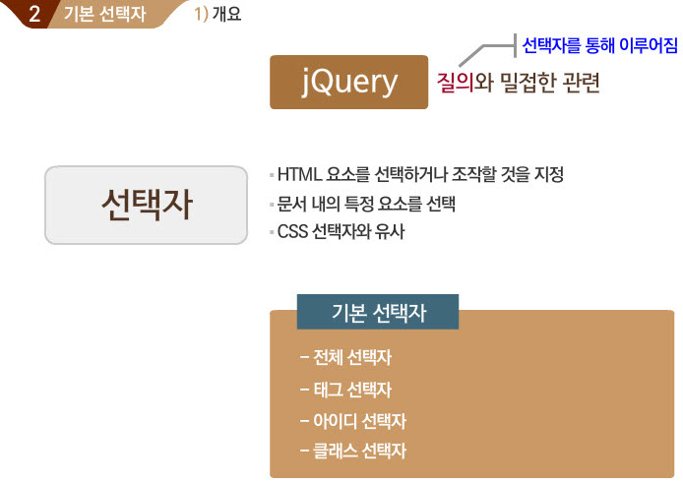

Slide 8
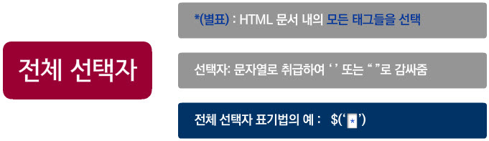
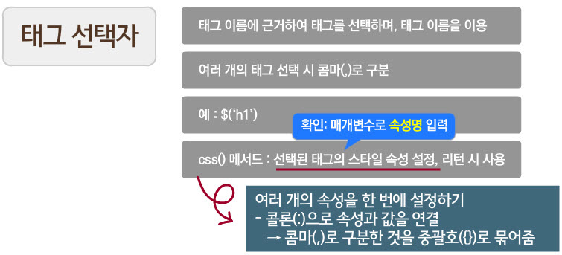

Slide 9
<head>
<script src="jquery-3.2.1.min.js"></script>
<script>
$(document).ready(function () {
//전체 선택자(*) 사용하여 모든 엘리먼트 선택
$('*').css('color', 'blue');
//엘리먼트 이름이 h5인 엘리먼트들 선택
//$('h5').css('color', 'black');
//엘리먼트 이름이 h5, h6인 엘리먼트들 선택
//$('h5,h6').css('color', 'red');
});
</script>
</head>
<body>
<h5>변명 중에서도 가장 어리석고 못난 변명은</h5>
<h5>"시간이 없어서" 하는 변명입니다.</h5>
<h6>by 에디슨</h6>
</body>

Slide 10


Slide 11
<head>
<script type="text/javascript" src="jquery-3.2.1.min.js"></script>
<script type="text/javascript">
$(document).ready(function () {
//id 속성 값이 test인 엘리먼트 선택
$('#test').css({'color':'yellow','background':'green'});
});
</script>
</head>
<body>
<h5>변명 중에서도 가장 어리석고 못난 변명은</h5>
<h5 id="test">"시간이 없어서" 하는 변명입니다.</h5>
<h6>by 에디슨</h6>
</body>

Slide 12
<html>
<head>
<script src="jquery-3.2.1.min.js"></script>
<script>
$(document).ready(function () {
//id가 test인 엘리먼트 선택후 두개의 속성지정하기
$('#test').css({'color':'yellow','background':'green'});
});
</script>
</head>
<body>
<h5>변명 중에서도 가장 어리석고 못난 변명은</h5>
<h5 id="test">"시간이 없어서" 하는 변명입니다.</h5>
<h6>by 에디슨</h6>
</body>
</html>

Slide 13


Slide 14
<head>
<script type="text/javascript" src="jquery-3.2.1.min.js"></script>
<script type="text/ecmascript">
$(document).ready(function () {
$('.test').css('color', 'red');
// test와 test2 두 개의 클래스를 가지는 엘리먼트 선택
//$('.test.test2').css('color', 'blue');
});
</script>
</head>
<body>
<h5 class="test">변명 중에서도 가장 어리석고 못난 변명은</h5>
<h5 class="test">"시간이 없어서" 하는 변명입니다.</h5>
<h6 class="test test2">by 에디슨</h6>
</body>

Slide 15
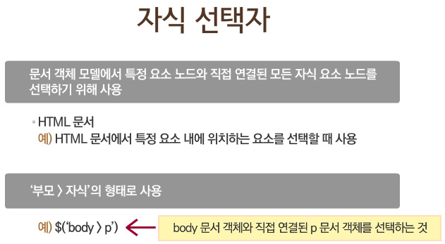

Slide 16
<!DOCTYPE html>
<html>
<head>
<meta charset="utf-8" />
<title>자식선택자연습</title>
<script src="jquery-1.11.1.min.js"></script>
<script>
$(document).ready(function () {
// $('body>*').css('color','blue'); //body와 연결된 모든요소들의 색을 파랑색으로
$('body>h5').css('color','blue'); //body와 연결된 h5요소들의 색을 파랑색으로
});
</script>
</head>
<body>
<h2>선택자 연습</h2>
<ul>
<li>First</li>
<li>Second</li>
<li>Third</li>
</ul>
<h5>좋은날 입니다.~~</h5>
</body>
</html>

Slide 17
<html>
<head>
<style>
div {
background-color:#eeeeee;
padding:10px;
}
</style>
<script src="jquery.min.js"></script>
<script>
$(document).ready(function() {
$("ul#one>li").css("background-color","yellow");
});
</script>
</head>
<body>
<h3>info</h3>
<p>매매/임대 물건코너</p>
<div>
<ul id="one">
<li>건물매매</li>
<li>건물임대</li>
<li>주택</li>
<li>공장</li>
</ul>
</div>
<p>권리분석코너</p>
<div>
<ul id="two">
<li>임차분석</li>
<li>특수권리분석</li>
<li>전세권분석</li>
</ul>
</div>
</body>
</html>

Slide 18
<html>
<head>
<script src="jquery-3.2.1.min.js"></script>
<script>
$(document).ready(function () {
//다음 라인에 주석 처리된 구문은 클래스가 test인 엘리먼트들 선택하는 것임
$('.test').css('color', 'red');
// test와 test2 두 개의 클래스를 가지는 엘리먼트 선택
$('.test.test2').css('color', 'blue');
});
</script>
</head>
<body>
<h5 class="test">변명 중에서도 가장 어리석고 못난 변명은</h5>
<h5 class="test">"시간이 없어서" 하는 변명입니다.</h5>
<h6 class="test test2">by 에디슨</h6>
</body>
</html>

Slide 19
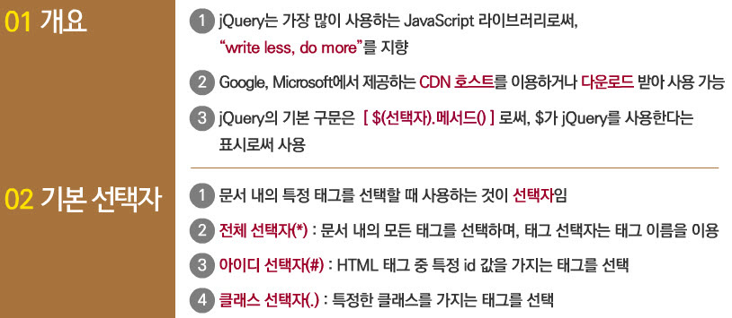
배운내용 복습하기

Slide 20
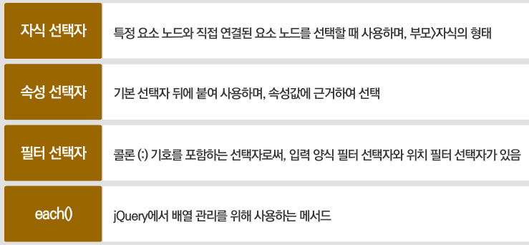
용어정리

Slide 21
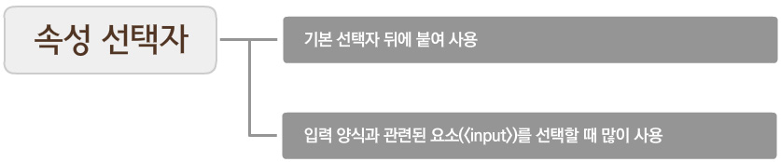
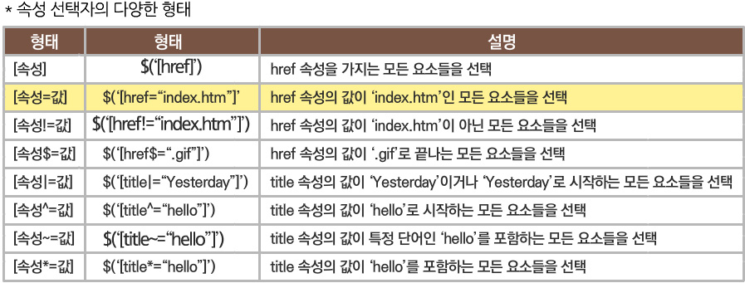

Slide 22
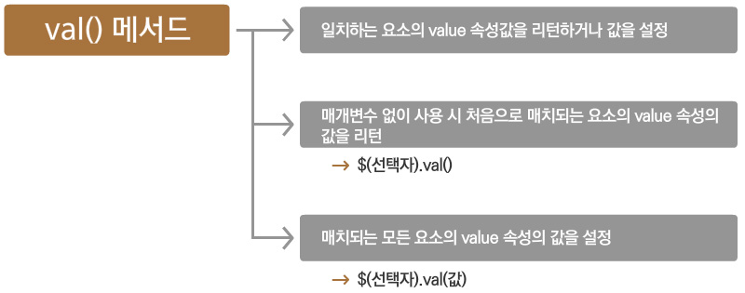
속성 선택자

Slide 23
<html>
<head>
<script src="jquery-1.11.1.min.js"></script>
<script>
$(document).ready(function () {
//type 속성값이 button인 input 태그 중 첫번째 input 태그의 value 값 리턴
var out = $('input[type="button"]').val();
alert(out);
$('input[type="button"]').val('Hello!'); //type 속성값이 button인 input 태그의 value 속성값을 Hello!로 설정
});
</script>
</head>
<body>
<input type="text" /><br />
<input type="password" /><br />
<input type="button" value="button1" /><br />
<input type="button" value="button2" /><br />
<input type="submit" value="submit" /><br />
<input type="reset" value="reset" /><br />
</body>
</html>

Slide 24
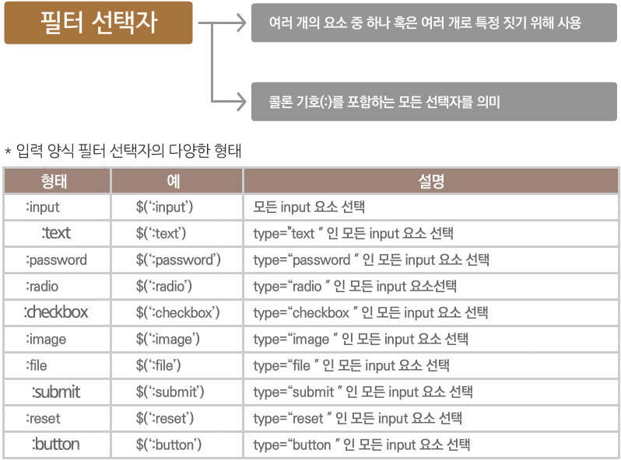

Slide 25
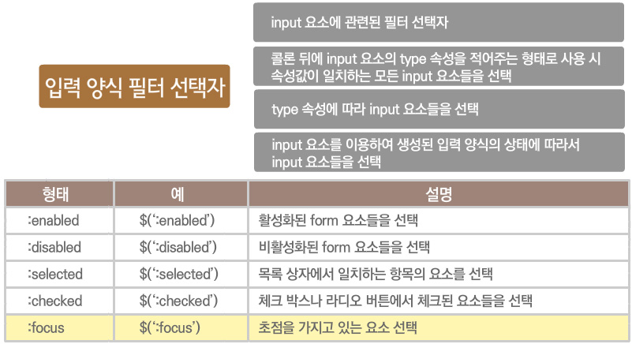

Slide 26
<!DOCTYPE html>
<html lang="en" xmlns="http://www.w3.org/1999/xhtml">
<head>
<meta charset="utf-8" />
<title></title>
<script src="jquery-1.11.1.min.js"></script>
<script>
$(document).ready(function () {
//목록 상자 중 선택된 문서 객체의 value 속성 값을 out에 저장 후 출력
var out = $(':selected').val();
alert(out);
//input 태그 중 type 속성값이 text인 것을 선택하여 초점을 준 후, 스타일 속성 변경
$(':text').focus();
$(':focus').css('background-color', 'blue');
});
</script>
</head>
<body>
<select>
<option>One</option>
<option selected>Two</option>
<option>Three</option>
<option>Four</option>
</select>
<input type="text"/>
</body>
</html>

Slide 27
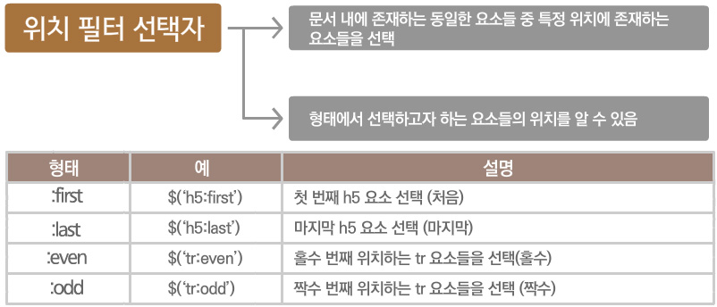

Slide 28
<!DOCTYPE html>
<html lang="en" xmlns="http://www.w3.org/1999/xhtml">
<head>
<meta charset="utf-8" />
<title></title>
<script src="jquery-1.11.1.min.js"></script>
<script>
$(document).ready(function () {
//위치 필터 선택자의 적용
$('tr:odd').css('background-color', 'blue'); //홀수행만선택처리
$('tr:even').css('background-color', 'yellow');//짝수행만선택처리
$('td:first').css('background-color', 'red');//첫번째요소만처리
$('td:last').css('background-color', 'green');//마지막요소만처리
});
</script>
</head>
<body>
<table border="1">
<tr><td>1</td><td>One</td></tr>
<tr><td>2</td><td>Two</td></tr>
<tr><td>3</td><td>Three</td></tr>
<tr><td>4</td><td>Four</td></tr>
</table>
</body>
</html>

Slide 29
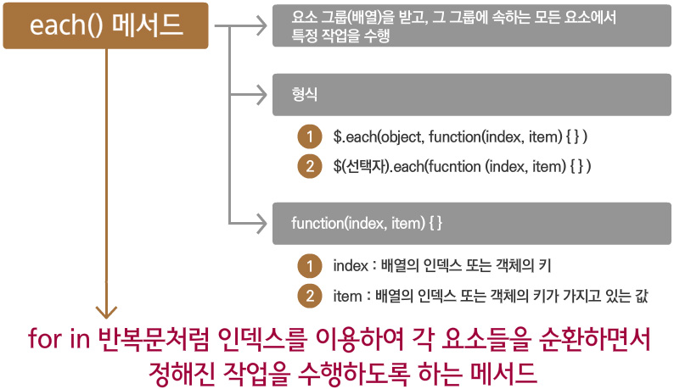
배열 관리

Slide 30
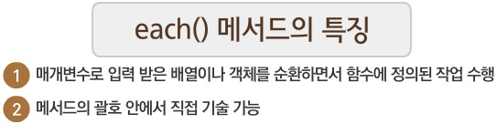
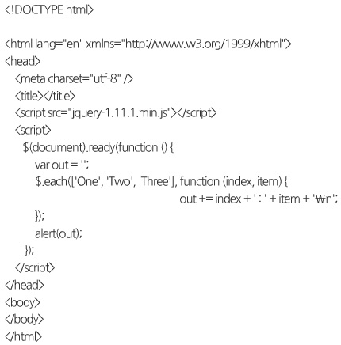
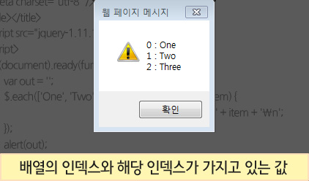

Slide 31

each() 메서드의 사용 예
<!DOCTYPE html>
<html lang="en" xmlns="http://www.w3.org/1999/xhtml">
<head>
<meta charset="utf-8" />
<title></title>
<script src="jquery-1.11.1.min.js"></script>
<script>
$(document).ready(function () {
//객체 배열 생성
var input = [
{ value:'기회가 오지 않을 때에는', color:'blue'},
{ value: '스스로 만들어라', color:'red'},
{ value: 'by 스마일즈', color:'green'}
]
//객체 배열을 매개 변수로 입력받음
$.each(input, function (index, item) {
//객체의 속성을 이용하여 웹 문서 생성
var out = '';
out += '<font color=' + item.color + '>';
out += item.value + '</font><br>';
document.body.innerHTML += out;
});
});
</script>
</head>
<body>
</body>
</html>

Slide 32
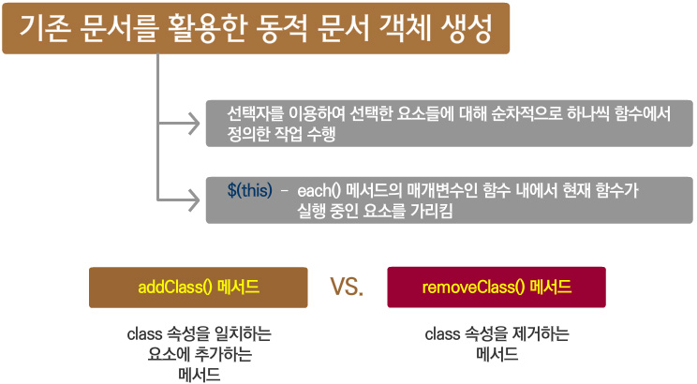
each() 메서드

Slide 33
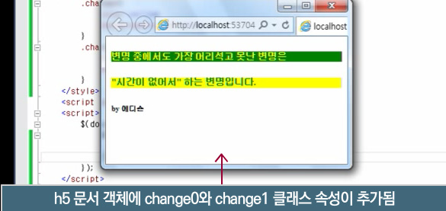
Each()메소드를 이용하여 일치하는 각 요소들에 대해 일정한 작업을 수행하여 문서 객체를 동적으로 생성하는 예
<!DOCTYPE html>
<html lang="en" xmlns="http://www.w3.org/1999/xhtml">
<head>
<meta charset="utf-8" />
<title></title>
<!-- class 설정 -->
<style>
.change0{
color:yellow;
background-color:green;
}
.change1{
color:green;
background-color:yellow;
}
</style>
<script src="jquery-1.11.1.min.js"></script>
<script>
$(document).ready(function () {
//each( ) 메서드와 addClass() 메서드를 이용하여 class 속성 추가
$('h5').each(function (index, item) {
$(this).addClass('change' + index);
});
});
</script>
</head>
<body>
<h5>변명 중에서도 가장 어리석고 못난 변명은</h5>
<h5>"시간이 없어서" 하는 변명입니다.</h5>
<h6>by 에디슨</h6>
</body>
</html>

Slide 34
